Slide 1
SimpleReport
UNIVERSIDADE FEDERAL DO RIO GRANDE
CURSO SUPERIOR DE TECNOLOGIA EM ANÁLISE E
DESENVOLVIMENTO DE SISTEMAS
Framework em PHP para criação de relatórios modelados no iReport
Orientador: Prof. Marcio Torres
Graduando: Anderson da Silva de Souza

Slide 2
Introdução
Importância dos relatórios nos softwares
Aplicações Web
Criação de relatórios no PHP
PDF
Fidelidade do layout
Portabilidade

Slide 3
Problema
Gerar relatórios em PDF de forma simples e visual para aplicações PHP.

Slide 4
Alternativas
PDFLib
Baixo nível
Não possui facilitadores
FPDF
Controle de margens, cabeçalho e rodapé
Quebra de página automática
Free

Slide 5
Mas não são visuais!
require('fpdf.php');
class PDF extends FPDF{
function Header(){
$this->Image('logo.png',10,6,30);
$this->SetFont('Arial','B',15);
$this->Cell(80);
$this->Cell(30,10,'Title',1,0,'C');
$this->Ln(20);
}
function Footer(){
$this->SetY(-15);
$this->SetFont('Arial','I',8);
$this->Cell(0,10,'Page '.$this->PageNo().'/{nb}',0,0,'C');
}
}
$pdf = new PDF();
$pdf->AliasNbPages();
$pdf->AddPage();
$pdf->SetFont('Times','',12);
for($i=1;$i<=40;$i++)
$pdf->Cell(0,10,'Printing line number '.$i,0,1);
$pdf->Output();

Slide 6
Alternativas visuais
PHP JasperXML
Semelhante ao SimpleReport
Projeto descontinuado
Não é extensível
JasperReport
Necessita de um servidor Java
Conhecimento de duas linguagens
Demanda mais recursos

Slide 7
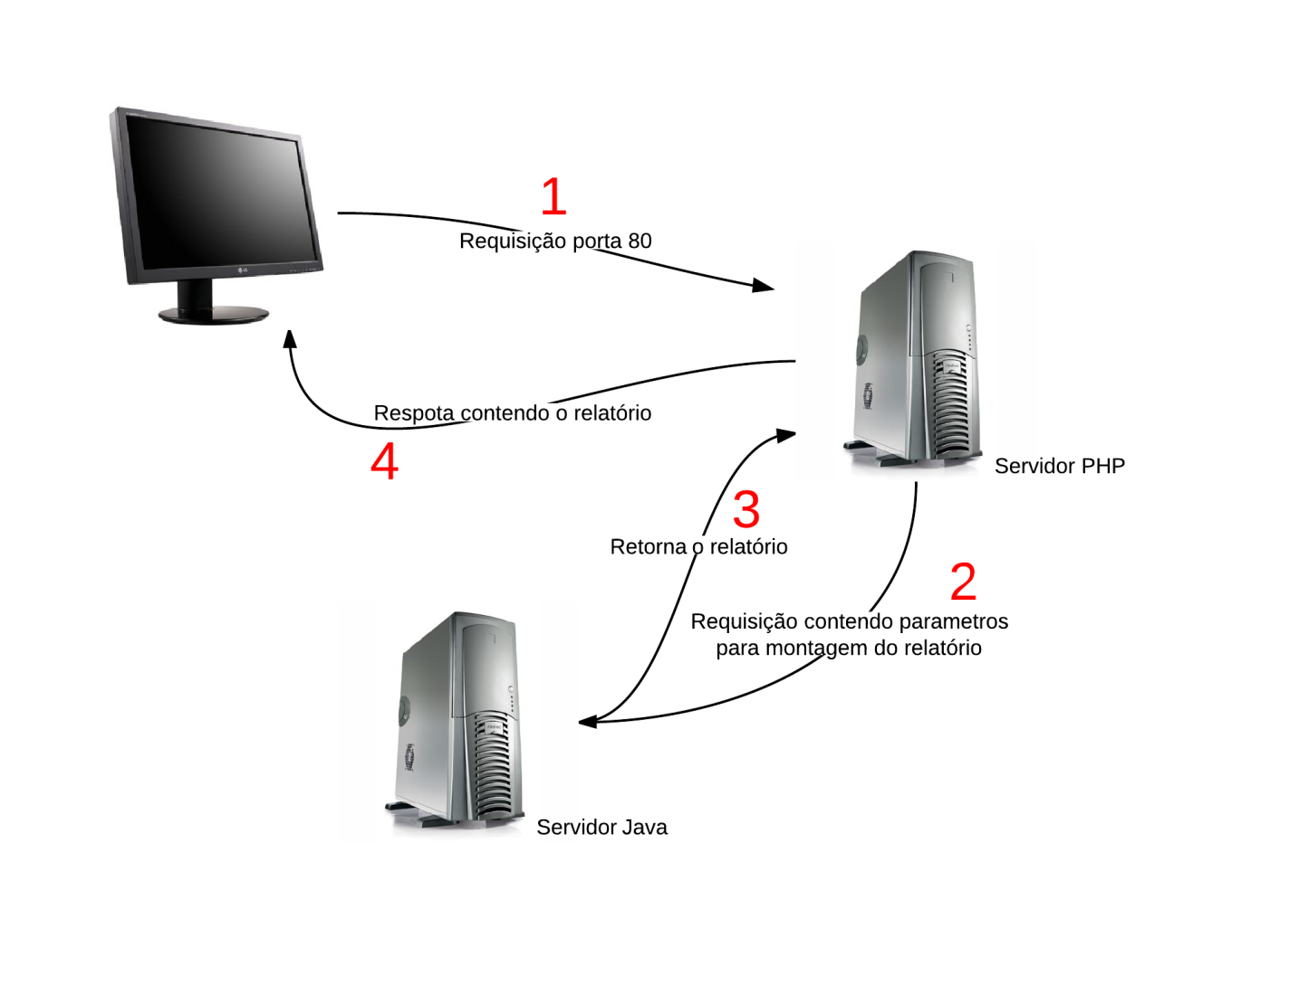
Como usar JasperReport em PHP

Slide 8
Solução proposta
Criar relatórios em PDF com base nos layouts modelados no iReport.

Slide 9
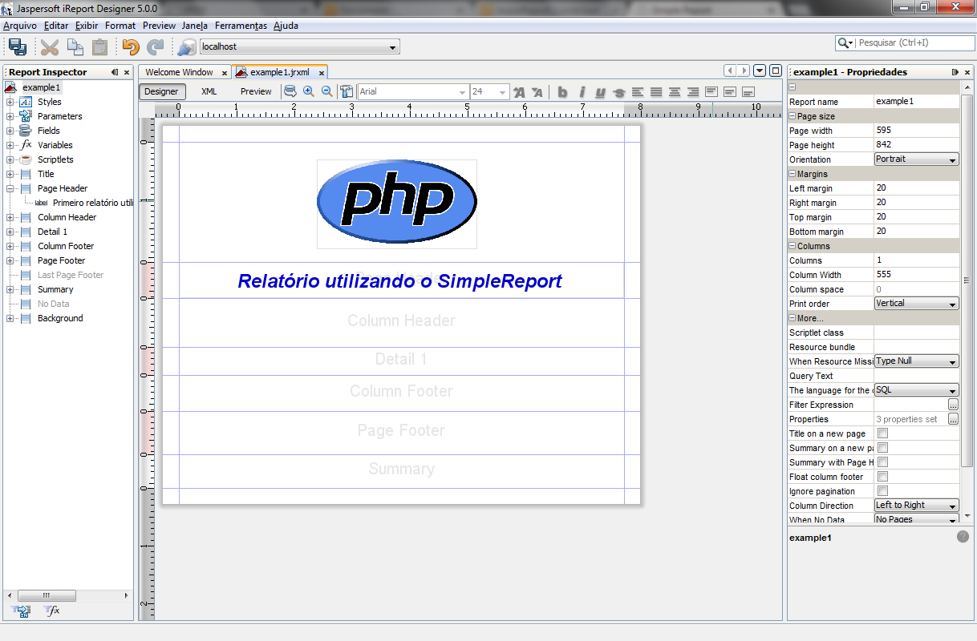
iReport

Slide 10
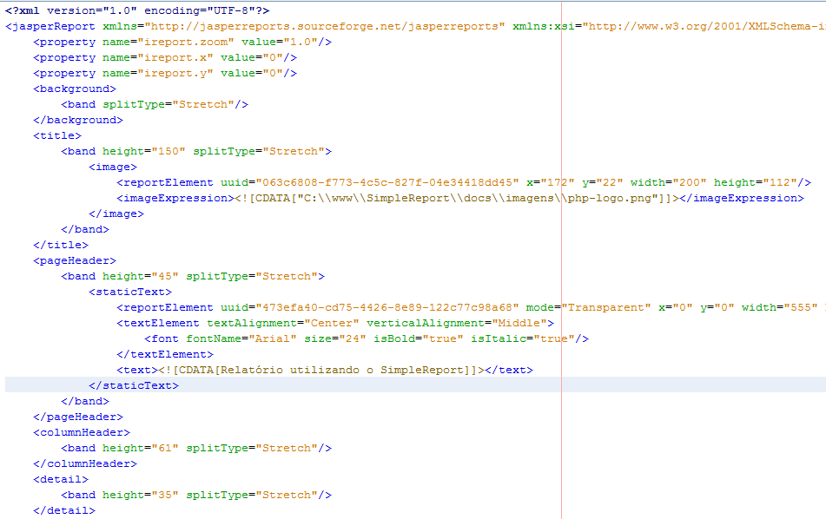
.jrxml

Slide 11
SimpleReport
Código aberto
LGPL
Princípios e padrões
Convention Over Configuration
Iterator
Static Method Factory
Dependência da biblioteca FPDF
Não depende do XML (.jrxml)
Pré compilação (cache)

Slide 12
SimpleReport
O SimpleReport é composto por três classes principais, são elas;
SimpleDesing: Essa classe é a representação do modelo do relatório, nela serão definidas todas as propriedades, bandas, elementos e etc.
SimpleReport: Essa classe representa o SimpleDesign serializado, apenas com as propriedades definidas e já interpretadas.
JasperPrint: Essa classe é responsável por gerar o relatório, ela precisa de uma instância da SimpleReport e/ou uma fonte de dados. Ela possui dois métodos para gerar o relatório: o outPut que mostra o relatório na tela e o export que faz um download do arquivo.

Slide 13
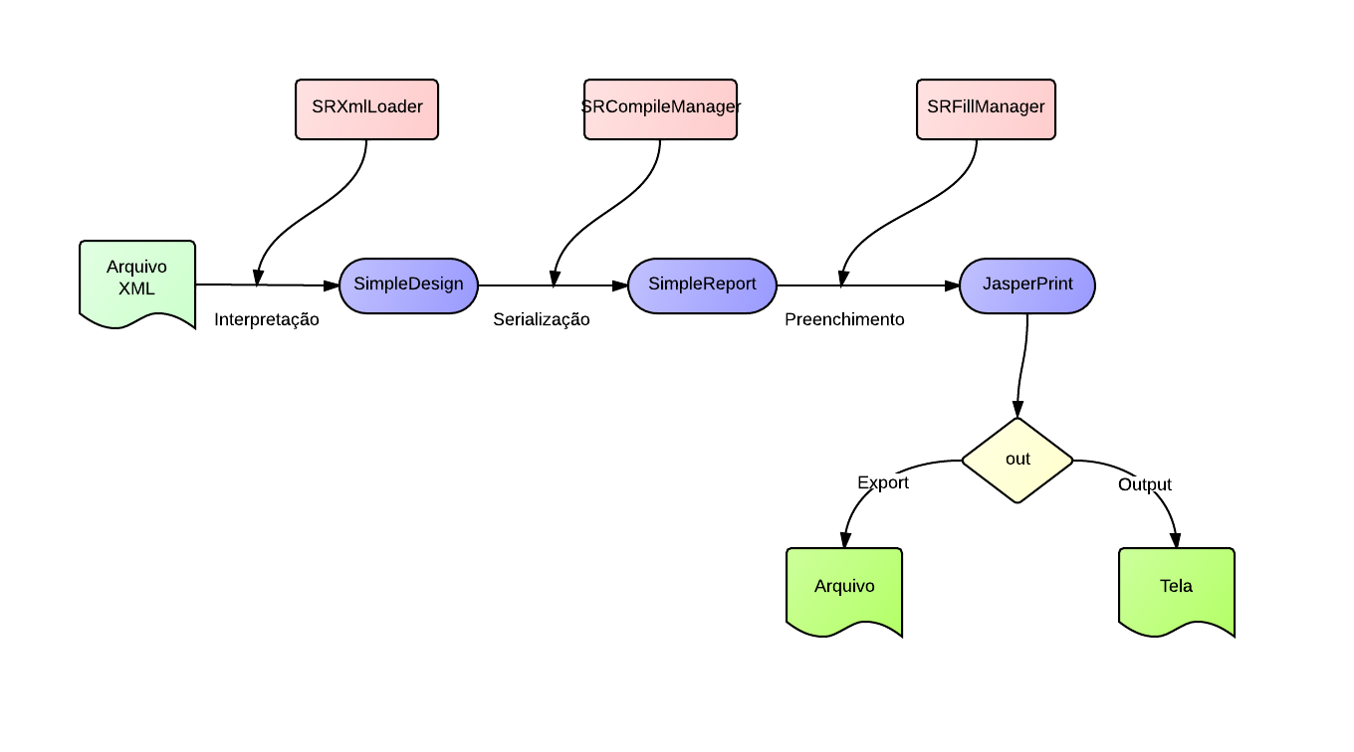
Estrutura do SimpleReport

Slide 14
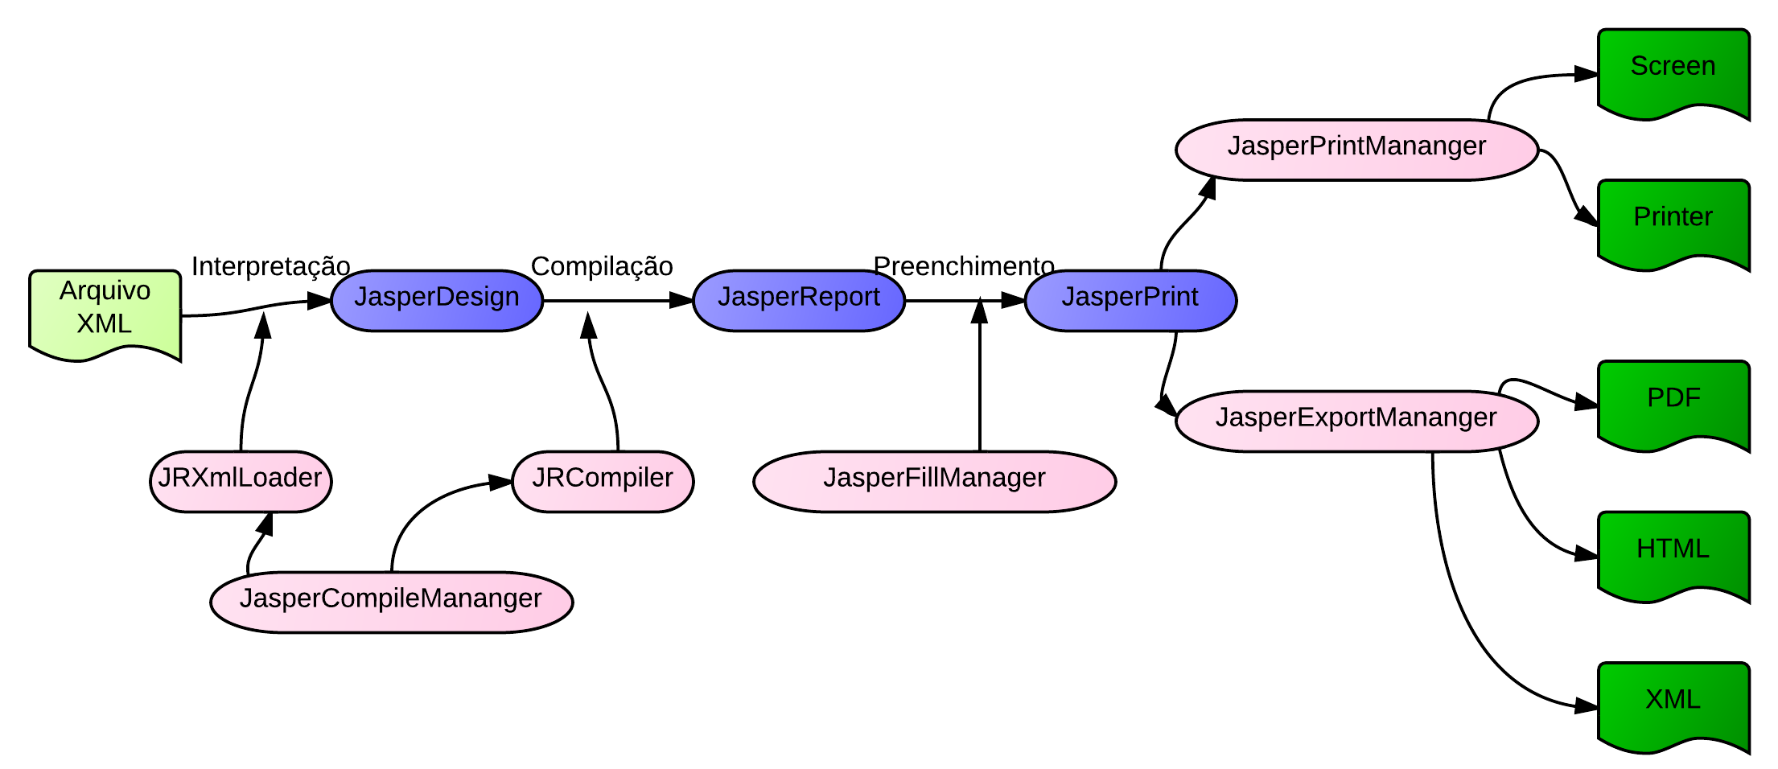
Estrutura JasperReport

Slide 15
Utilizando jrxml
if(file_exists(‘file.sr')){
$report = SRInstanceManager::getInstance(file_get_contents(‘file.sr'));
}else{
$load = new SRXmlLoader();
$design = $load->load(‘file.jrxml');
$report = SRCompileManager::compile($design, ‘file');
}
$link_identifier = mysql_connect('localhost', 'root', 'root');
$db_selected = mysql_select_db('tads', $link_identifier);
$result = mysql_query('select * from alunos', $link_identifier);
$dados = SRDataSource::getInstance('MySQL', $result);
$fill = new SRFillManager();
$print = $fill->fillReport($report, $dados);
$print->outPut();

Slide 16
Mais simples utilizando Fábricas
//Sem fonte de dados
Report::from(‘file.jrxml')->outPut();
//Com fonte de dados
$link_identifier = mysql_connect('localhost', 'root', 'root');
$db_selected = mysql_select_db('tads', $link_identifier);
$result = mysql_query('select * from alunos', $link_identifier);
Report::from(‘file.jrxml',
SRDataSource::getInstance('MySQL', $result))->outPut();

Slide 17
Exemplo sem jrxml
$sd = new SimpleDesign();
$sd->name = 'Report';
$sd->width = 595;
$sd->heigth = 842;
$sd->topMargin = 20;
$sd->rightMargin = 20;
$sd->leftMargin = 20;
$sd->bottomMargin = 20;
$bandTitle = new SRBand();
$bandTitle->height = 84;
$staticText1 = new StaticText();
$staticText1->text = "Texto";
$staticText1->x = 0;
$staticText1->y = 31;
$staticText1->width = 555;
$staticText1->height = 38;
$bandTitle->addElement($staticText1);
$sd->bandTitle = $bandTitle;
$report = SRCompileManager::compile($sd, 'Report');
$fill = new SRFillManager();
$print = $fill->fillReport($report);
$print->output();

Slide 18
Demonstração

Slide 19
Implementações pendentes
Problemas estruturais encontrado durante a implementação do projeto.
Colocar um elemento dentro do outro (Frame, Sub-relatórios)
Possível solução: utilizar o padrão de projeto Decorator
Obter a própria query interna do iReport
Possível solução: utilizar o framework PDO (PHP Data Object)
Utilizar fontes de dados como XML e CSV
Esse problema ainda carece de solução

Slide 20
Implementações futuras
Desenvolver uma ferramenta que possibilite modelar o relatório.

Slide 21
Vantagens e desvantagens
Vantagens
Desenvolver relatório em PDF com iReport.
Rodar nativamente em PHP.
Código aberto.
Enviar parâmetros para o relatório facilmente.
Desvantagens
Não suporta todas as funcionalidades do JasperReport
Não interpreta código Java incorporado dentro do iReport

Slide 22
Conclusão
Percebemos que o SimpleReport é uma ideia muito proeminente e funciona razoavelmente bem, pois existe essa brecha no desenvolvimento visual de relatórios PDF para a linguagem PHP.
Serviu como aprendizado principal a importância de criar um bom projeto antes de começar a implementação, pois durante o processo de implementação foram encontrados alguns “erros” que poderiam ser evitados.

Slide 23
Perguntas?

Slide 24
Obrigado!

